Slide 1
Moltiplicazione delle Matrici Ottimizzata con i Thread
Riccardo Caiulo
Simone Ventura

Slide 2
Introduzione
Gli algoritmi che utilizzano loop nidificati introducono complessità temporale di tipo O(N^k), dove k è il numero di loop. Questa complessità viene dal fatto che le operazioni sono sequenziali, e quindi si deve aspettare la fine di un loop prima di iniziare un altro.
Introduciendo un livello di parallelismo, possiamo ridurre la complessità temporale di qualche ordine di grandezza facendo sì che alcuni loop siano eseguiti allo stesso tempo.
Useremo la classe astratta Thread per creare oggetti thread che faranno delle task in modo parallelo per ridurre il tempo di moltiplicazione.

Slide 3
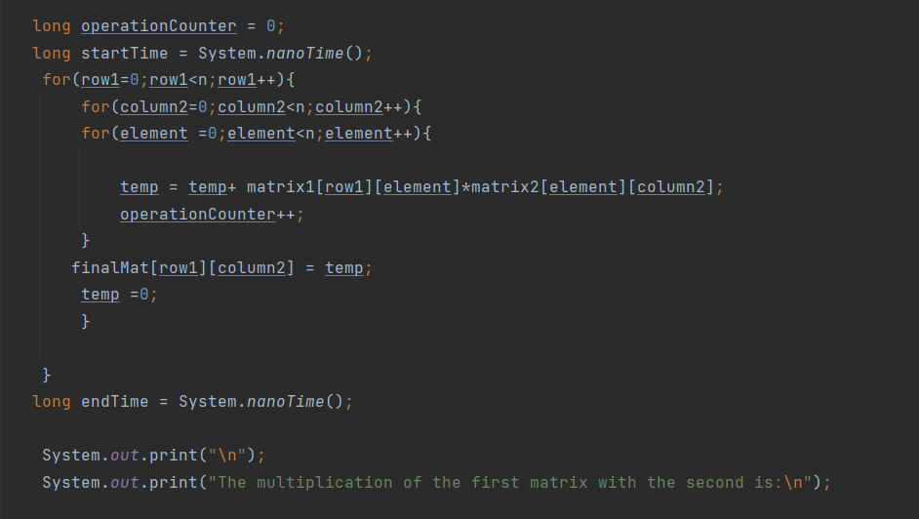
Codice Originale (Senza Thread)

Slide 4
Discussione Codice
-Questo codice utilizza l’algoritmo iterativo per la moltiplicazione di due matrici quadrate, facendo un analisi asintotica vediamo che la complessità dell’algoritmo è di O(N^3)
-Infatti contando il numero di operazioni, dato dal fatto che le matrici sono quadrate il numero di operazioni da completare è esattamente N^3.
-I numeri nelle matrici sono numeri scelti casualmente con probabilità uniforme da un intervallo tra 1 e MAX, dove MAX è un numero definito nel codice, settato a 100 per i test fatti finora.

Slide 5
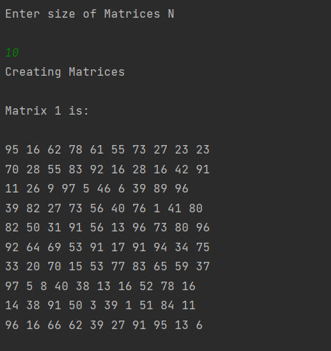
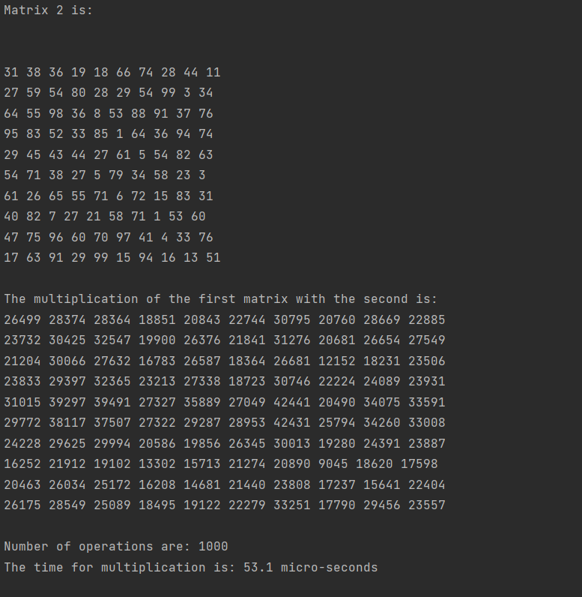
Output

Slide 6
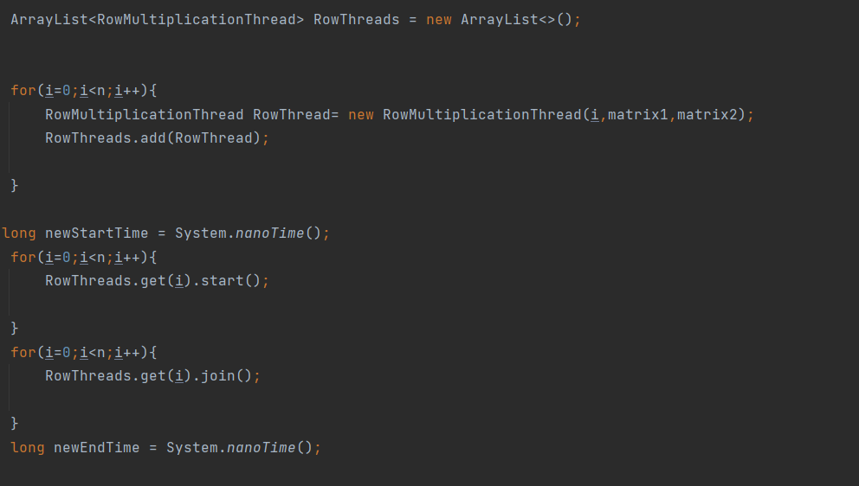
Codice con aggiunta Thread

Slide 7
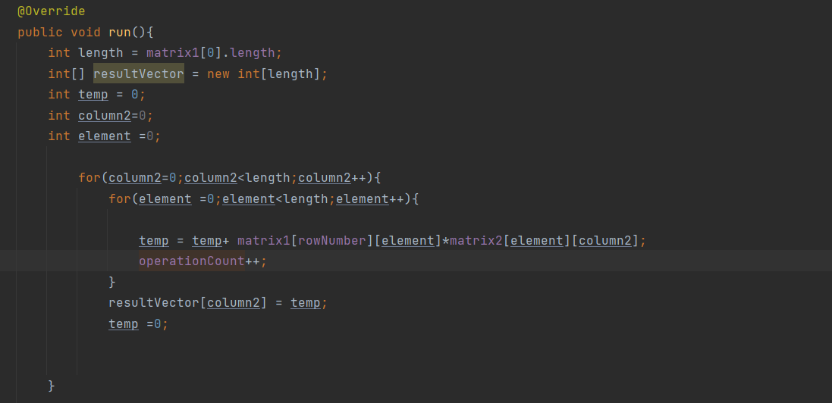
Codice con aggiunta Thread

Slide 8
Discussione Codice
-Nella classe RowMultiplicationThread, estendiamo la classe astratta Thread di Java, e specifichiamo nel costruttore i dati che ogni Thread dovrà avere, ossia il numero della riga della prima matrice (A), e le matrici A e B. Specifichiamo anche l’algoritmo per il calcolo dei valori nella riga finale della matrice C (AxB). Questa operazione ha una complessità di O(N^2).
-Facendo il calcolo dei valori per le N righe della matrice finale contemporaneamente, riduciamo la complessità totale dell’algoritmo a quella di un singolo Thread, ossia O(N^2).
-Quindi associamo a ogni Thread una riga della matrice finale da calcolare.
-Nella classe principale, creiamo una lista di Oggetti RowMultiplicationThread e usiamo il metodo .start() per farli partire in modo sincrono.
Si poteva usare il Executor framework di Java, ma abbiamo preferito gestire le Thread manualmente per rendere il funzionamento del programma più chiaro.

Slide 9
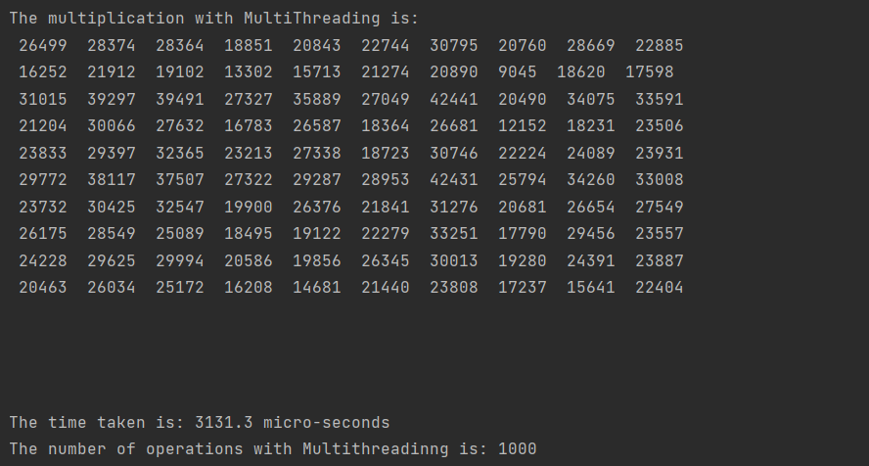
Output

Slide 10
Analisi
Il Multithreading non è necessariamente più veloce della programmazione iterativa tradizionale, se il processore dove si basa il Sistema Operativo non ha l'hardware necessario per implementare un livello di parallelismo reale tra operazioni, non ci sarà un aumento nella velocità.
Se esiste la possibilità di parallelismo reale (simultaneo), l’aumento di velocità dipende da vari fattori, come il Sistema Operativo gestisce i Thread, il overhead creato dal linguaggio di programmazione che usi per la creazione e gestione di Thread, e la mappatura tra Thread di livello utente e Thread di livello Kernel.

Slide 11
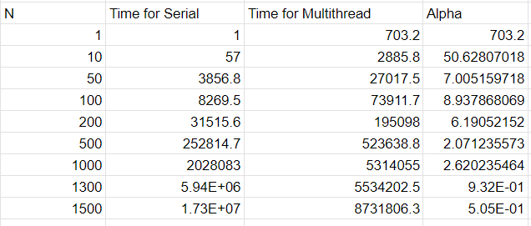
Analisi
Per avere una vista chiara sull’efficienza aumentata dal Multithreading, abbiamo misurato il tempo richiesto per l’operazione iterativa e quella di Multithreading per vari livelli di N (ordine delle matrici).
I tempi sono misurati in micro-secondi.

Slide 12

Analisi
Il conto delle operazioni totali è uguale a quello con algoritmo iterativo, però il livello di parallelismo offre un aumento nella velocità di esecuzione, e quindi una riduzione del tempo totale di esecuzione del programma.
Definiamo un termine Alpha, che sarà uguale al tempo richiesto per l’esecuzione con il Multithreading, diviso per il tempo richiesto per l’esecuzione iterativa.

Slide 13
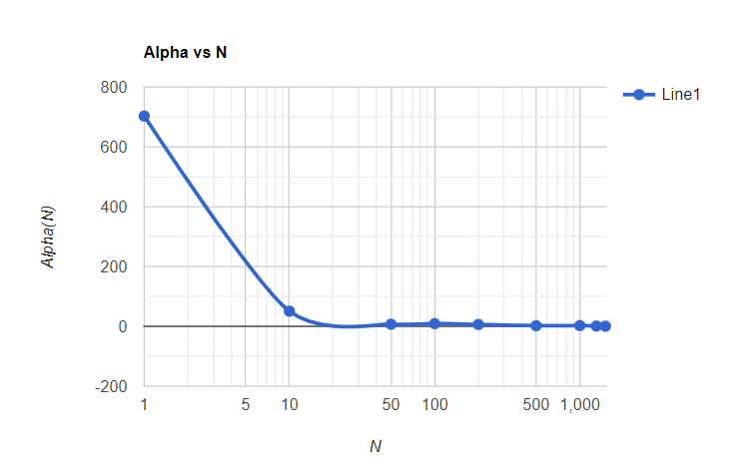
Analisi
Qui possiamo vedere l’andare di Alpha con N che cresce.
All’inizio è molto grande ma si stabilizza subito su numeri vicini a 1 verso N = 50.

Slide 14
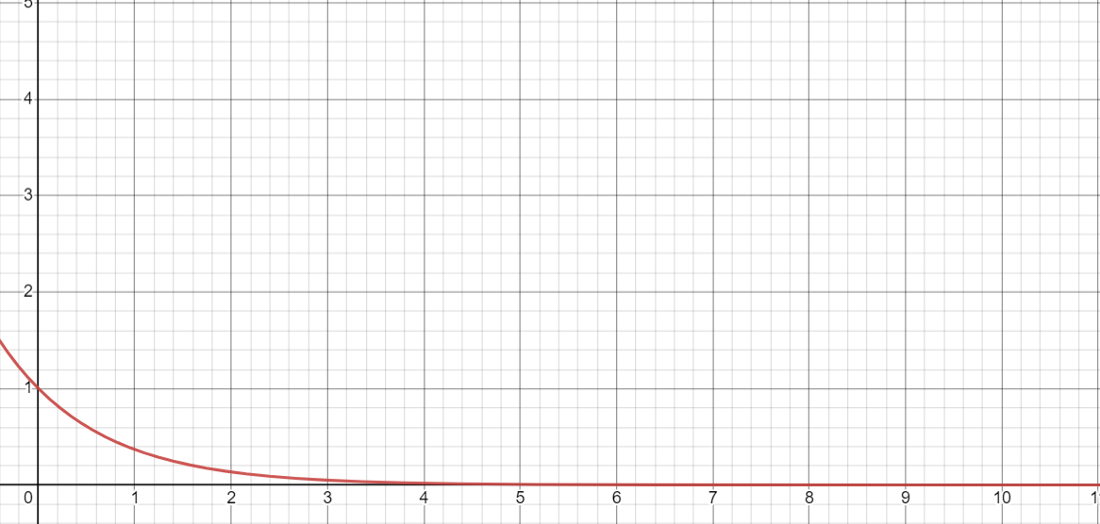
Analisi
Per fare un paragone, abbiamo fatto un grafico della funzione e^-x, che ha andatura simile ad Alpha.

Slide 15
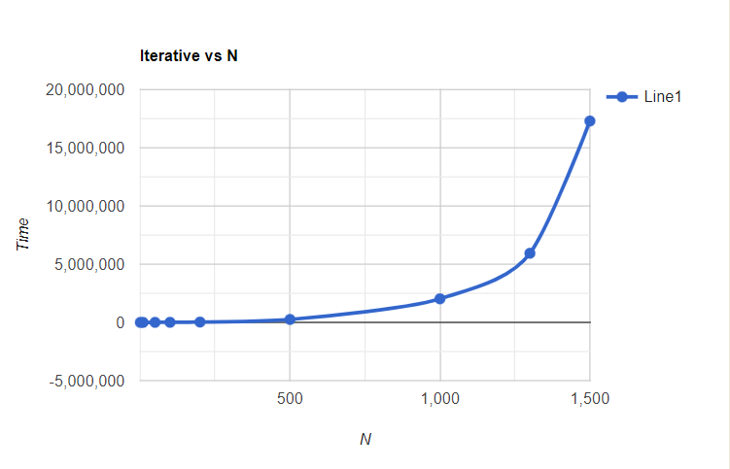
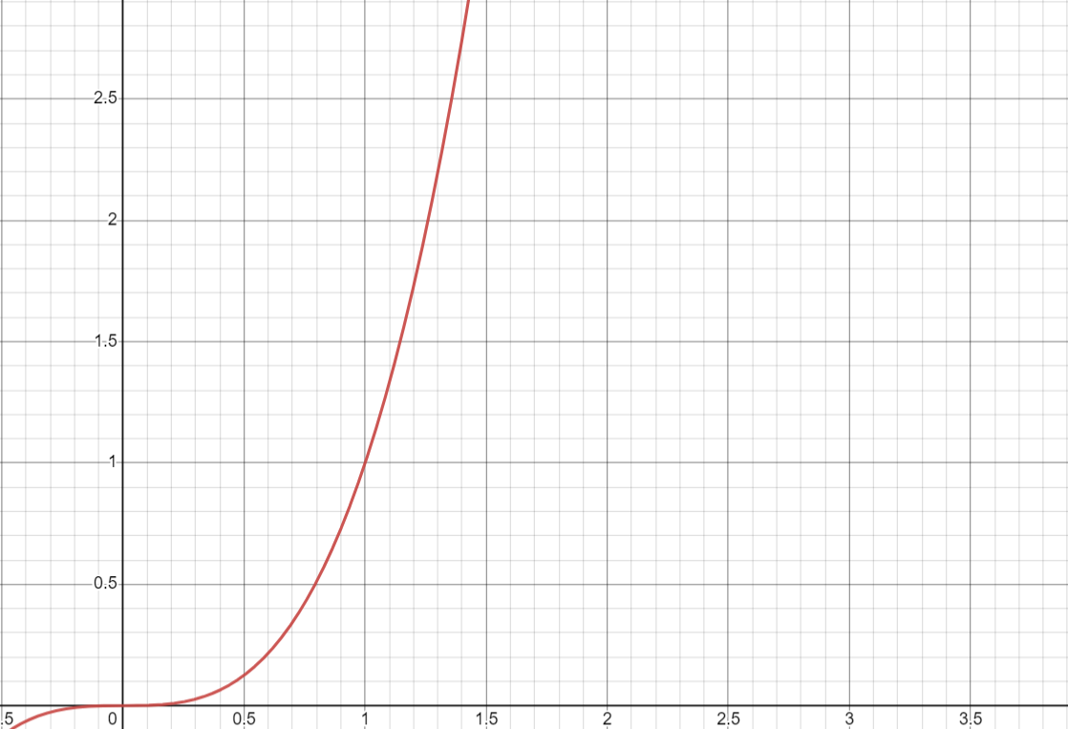
Analisi Asintotica (Iterativa)

Slide 16
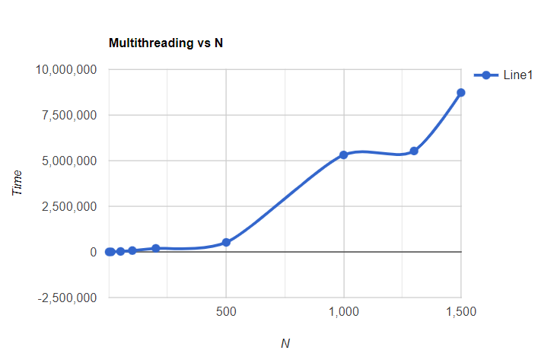
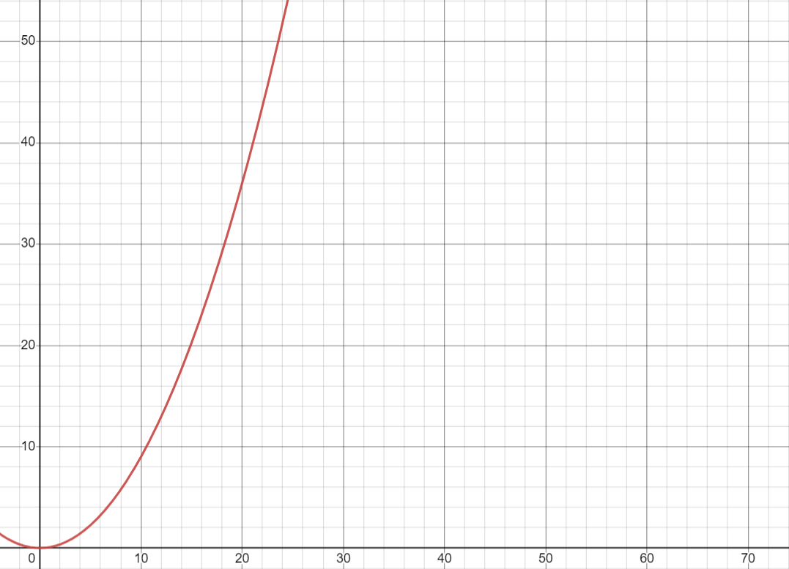
Analisi Asintotica (Multithreading)

Slide 17
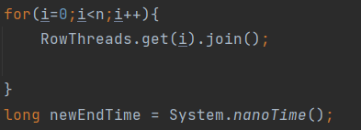
Synchronization
Per far si che il tempo misurato per l’esecuzione del programma Multithreading sia corretto, abbiamo aggiunto un loop per aspettare che tutti i Thread abbiano finito il loro task, usando il metodo join() della classe Thread.
Abbiamo poi misurato la fine dell’intervallo di tempo dopo la fine di esecuzione dell’ultimo Thread.

Slide 18
Analisi e Conclusione
Come possiamo vedere, per valori piccoli di N il Multithreading ha troppo Overhead per aumentare l’efficienza o velocità del programma, però all’andare di N vediamo un chiaro aumento nell’efficienza del programma scritto con il Multithreading relativo alla versione tradizionale iterativa.
Bisognerebbe testare livelli di N molto più grandi per avere una misura più chiara e corretta, però per N oltre 1500 il programma causa un crash dato dal numero troppo grande di operazioni.
Come possiamo vedere però il Multithreading causa un aumento della velocità di computazione, questi test sono stati fatti su una macchina con processore Intel i7 di undicesima generazione, che ha 8 core, con supporto per Multithreading. Il sistema operativo sul quale è stato sviluppato il programma è Windows 11.

Slide 19
Grazie per l’attenzione!

